Slide 1
Дата выпуска: 18.10.17
Электронная газета
Выпуск № 33
(Неделя психологии – неделя добра и дружбы)
Заходите к нам на
МБДОУЦРР№28 «ОГОНЕК»

Slide 2
Неделя добра и дружбы.
Добрым быть совсем не просто,
Не зависит доброта от роста,
Доброта приносит людям радость
И взамен не требует награды!
Доброта с годами не стареет,
Доброта от холода согреет,
Если доброта, как солнце, светит,
Радуются взрослые и дети!
Цель: Воспитание у детей положительных качеств характера, развитие коммуникативных навыков общения со сверстниками, мотивирование детей на совершение добрых поступков, добрых дел во благо других людей.
Задачи:
• Формировать представление у детей о доброте и дружбе как о важных человеческих качествах.
• Уточнять представления детей о понятиях «добро», «зло», «доброжелательность», «дружба», «друг» их важности в жизни людей.
• Формировать умение оценивать поступки окружающих
• Воспитывать у детей доброжелательное и уважительное отношение к окружающим. Оказывать помощь другу. Закреплять правила вежливого общения.

Slide 3
№ | Тема дня | задачи
1 | Что такое добро? Что такое дружба? | Цель: активизировать речь; развивать память, мышление; пополнить словарный запас; воспитывать доброту и отзывчивость.
2 | День вежливости | Цель: учиться употреблять в речи вежливые слова; закреплять знания и умения детей о поведении в обществе, формировать у детей искреннее проявление любви к людям, доброжелательное отношение друг к другу. Быть внимательным и оказывать другим помощь. Убеждать, что доброта приобретается и подкрепляется каждым действием и поступком.
3 | День заботы о братьях наших меньших | Цель: вызвать у детей интерес и эмоциональный отклик на предложенную тему, воспитывать заботливое отношение к животным. Воспитывать уважение к труду людей
4 | Что такое хорошо и что такое плохо | Цель: развивать внимание, усидчивость; учить детей ясно и четко выражать свою мысль, оценивать поступок, проектировать свое поведение в данной ситуации.
5 | Наша дружная группа | Цель: развивать умение играть дружно, умение быть хорошим товарищем по игре, внимательное, доброжелательное отношение, говорить вежливые слова.

Slide 4
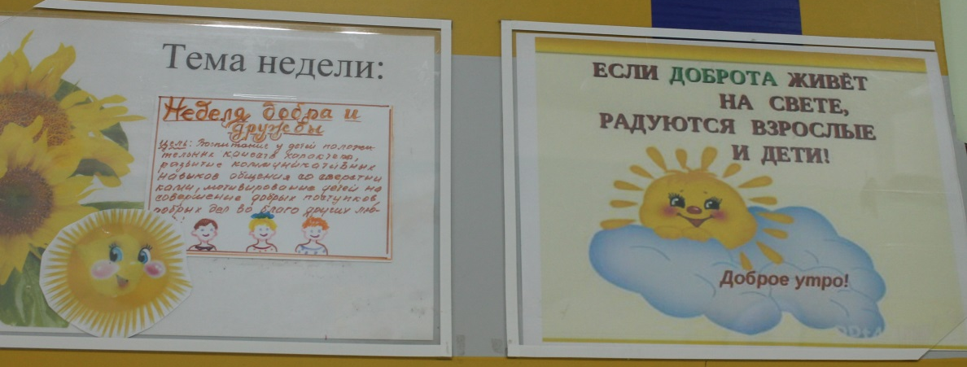
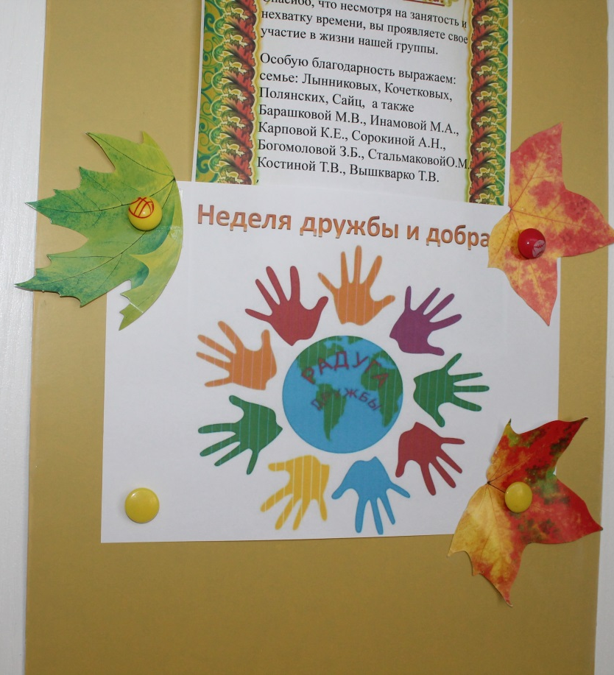
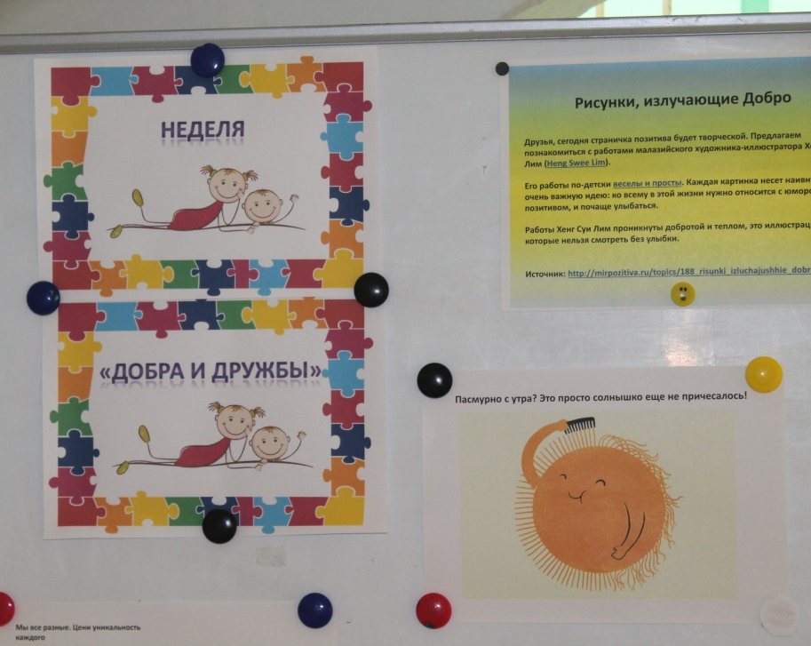
Неделя «добра и дружбы»
Кто в дружбу верит горячо, Кто рядом чувствует плечо, Тот никогда не упадет, В любой беде не пропадет... (С. Михалков)
Доброта, доброта, Доброта вам не малость, В доброте есть любовь, И, конечно, есть жалость!

Slide 5
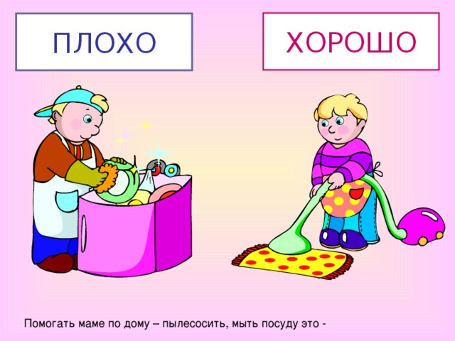
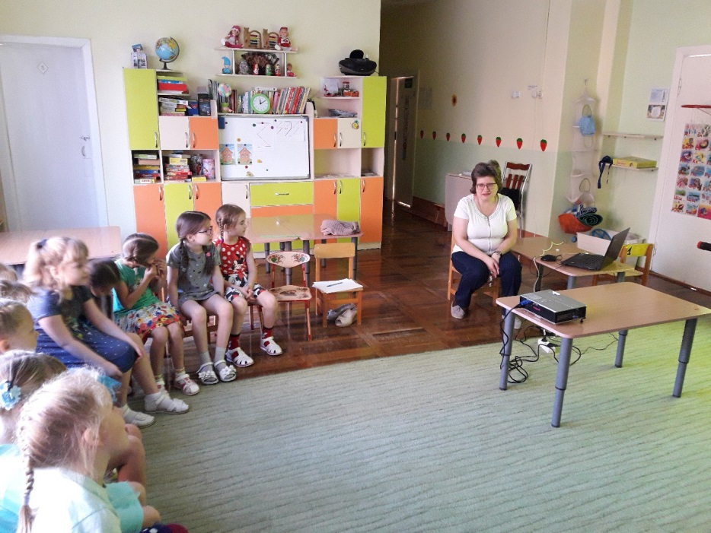
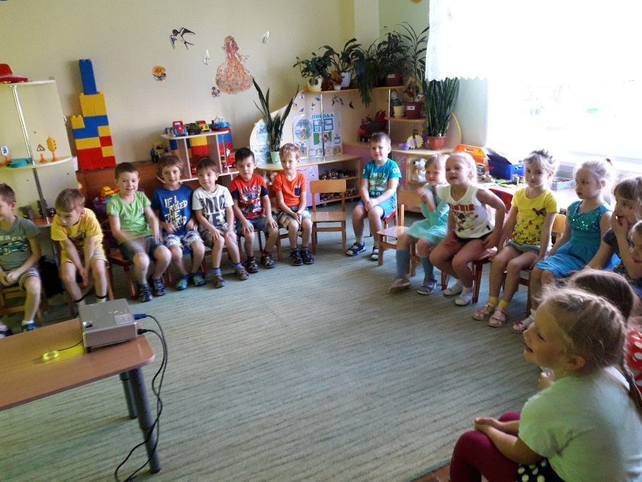
Викторина «Что, такое хорошо
и что такое плохо…»

Slide 6
Консультация для родителей
и поддерживаем друг друга. Часто со многими из них мы знакомы и дружим ещё с детства.
«Учим детей дружить»
У всех нас есть друзья: мы ходим к ним в гости, общаемся, гуляем, вместе отмечаем праздники, помогаем

Slide 7
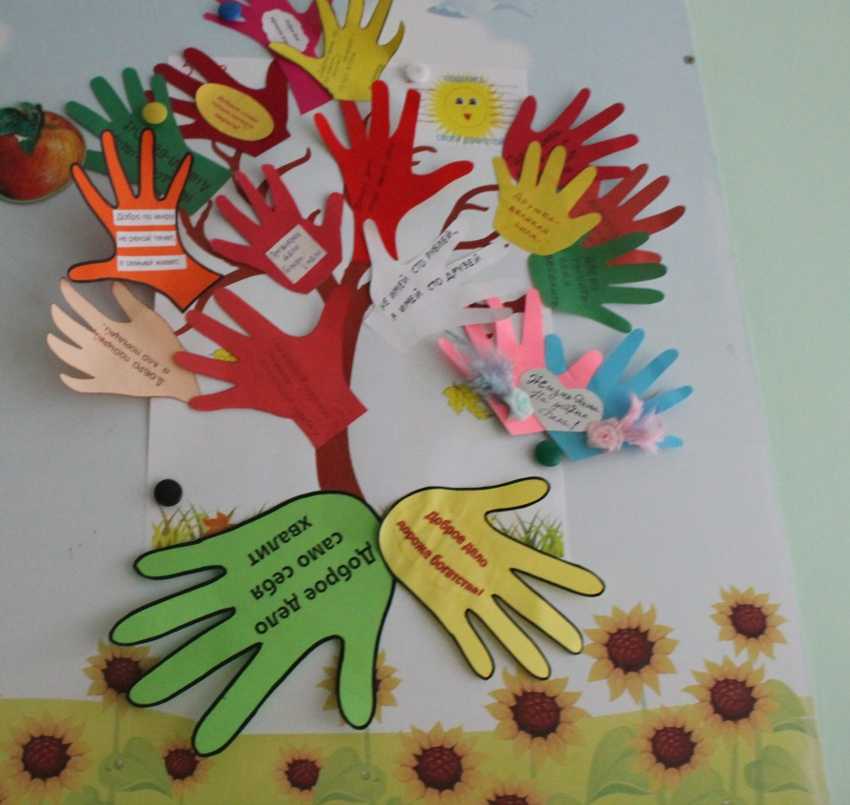
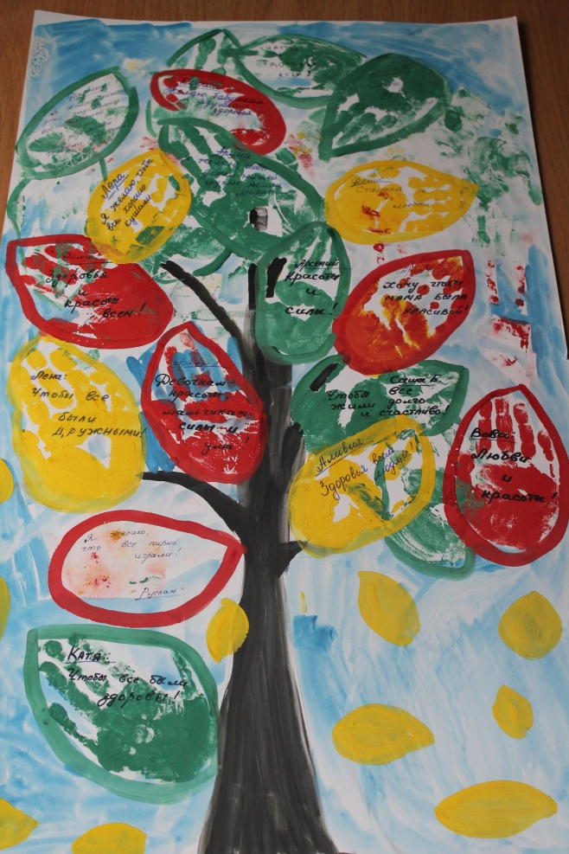
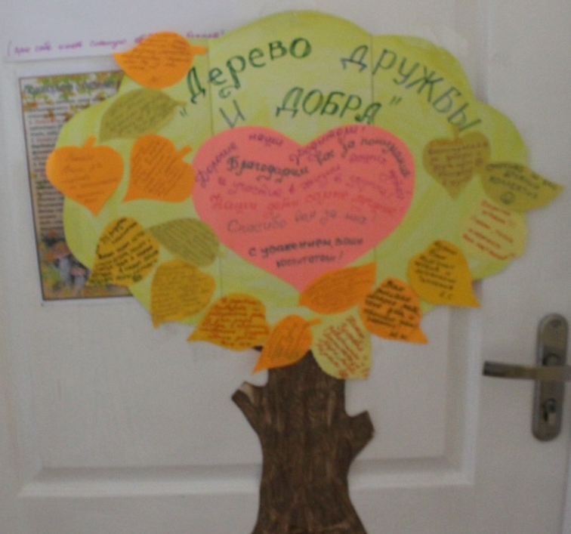
Акция «Дерево дружбы»
От сердца к сердцу вьется нить – Она прочнее лишь с годами, Ее ни сжечь, ни разрубить, Ни взвесить точными весами.

Slide 8
Просмотр мультфильмов
Я не знаю, кто и как
Изобрел мультфильмы,
Но без них сейчас никак
Жить бы не смогли мы.
И многие другие…

Slide 9
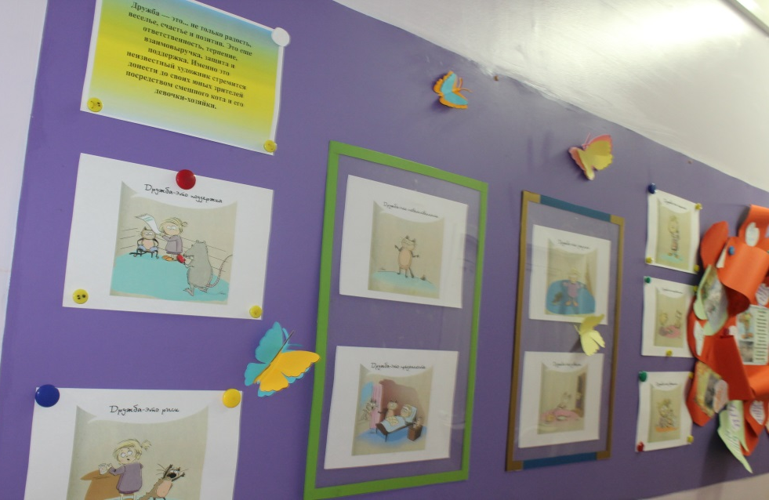
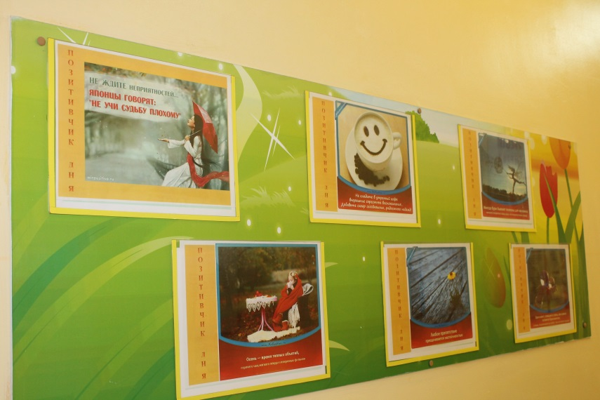
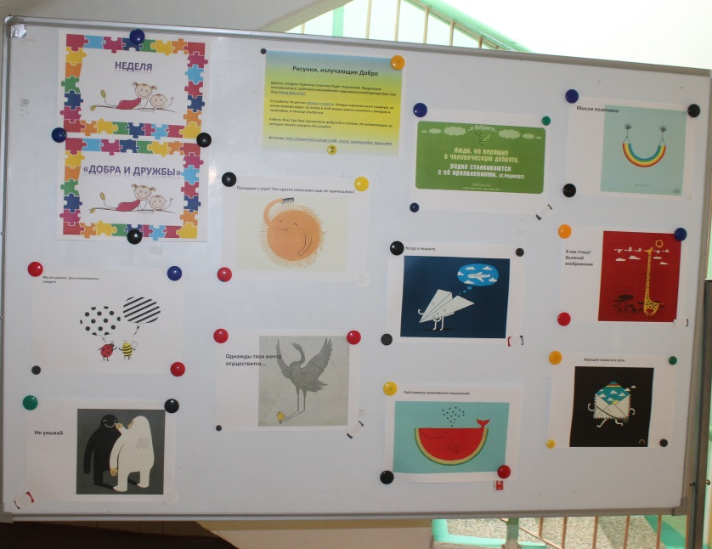
Позитивчики
Желаю добра и широких улыбок! Хороших людей и верных друзей! И с легкой руки избежать всех ошибок, И вырастить в счастье здоровых детей!

Slide 10
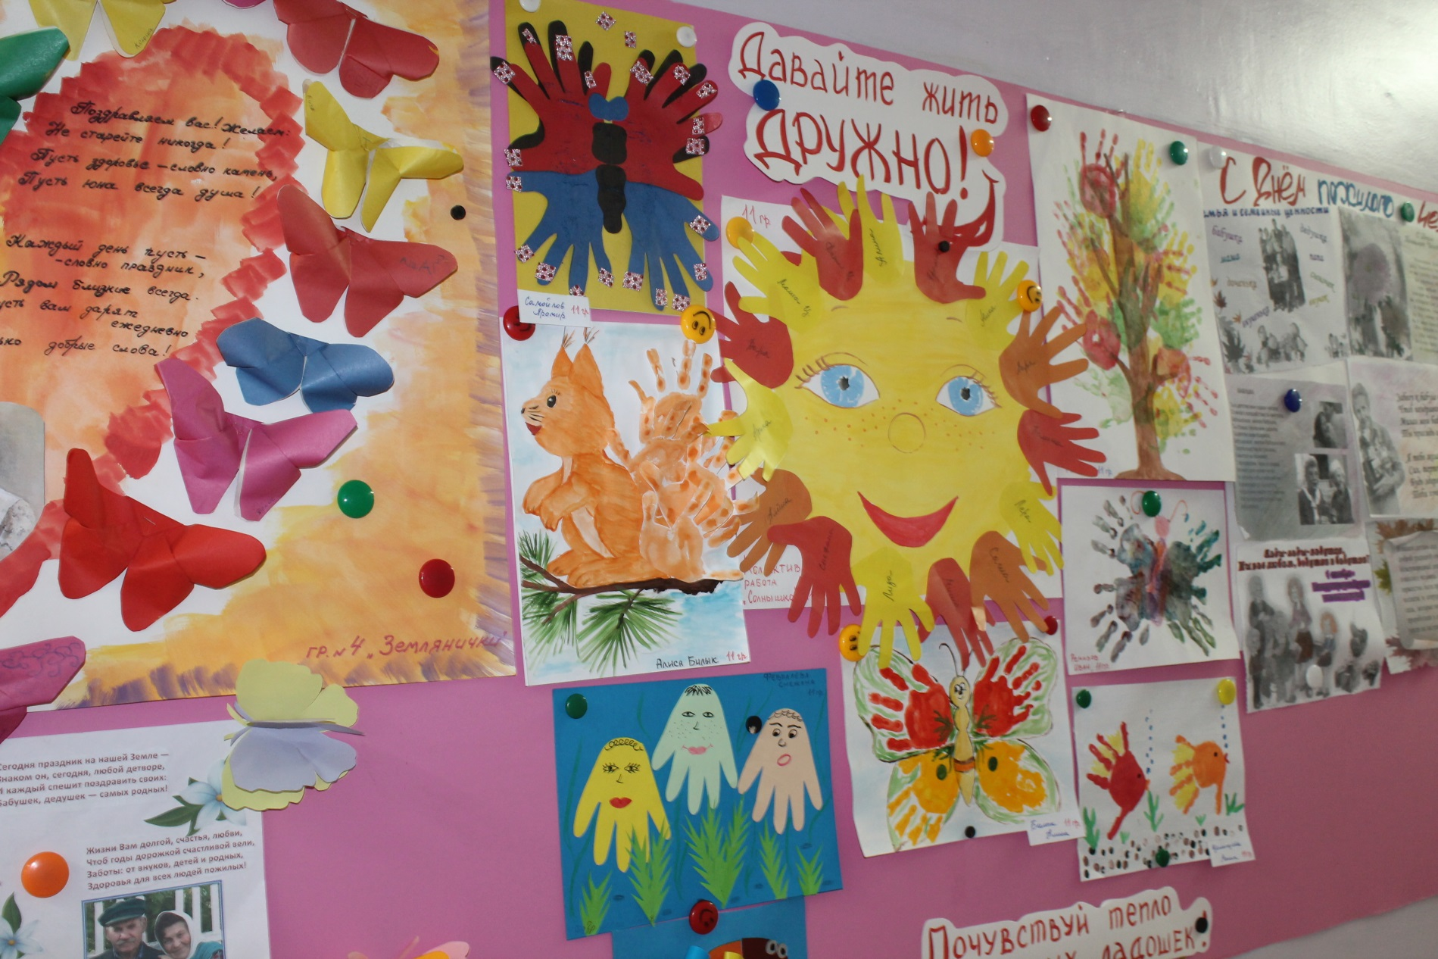
Создание «визитной карточки»

Slide 11
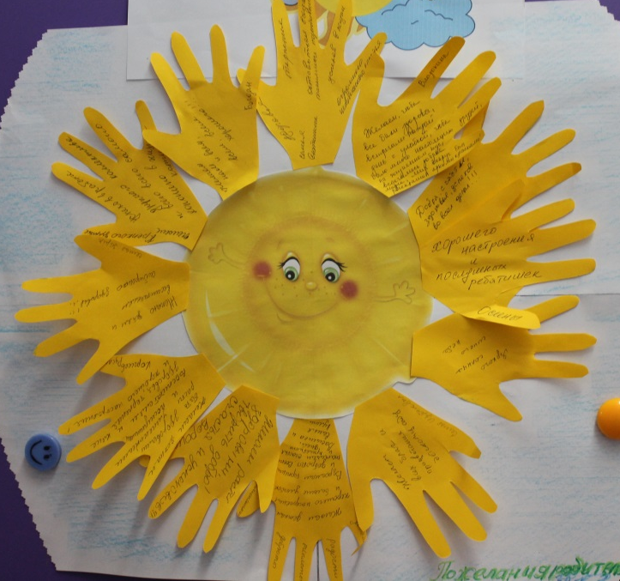
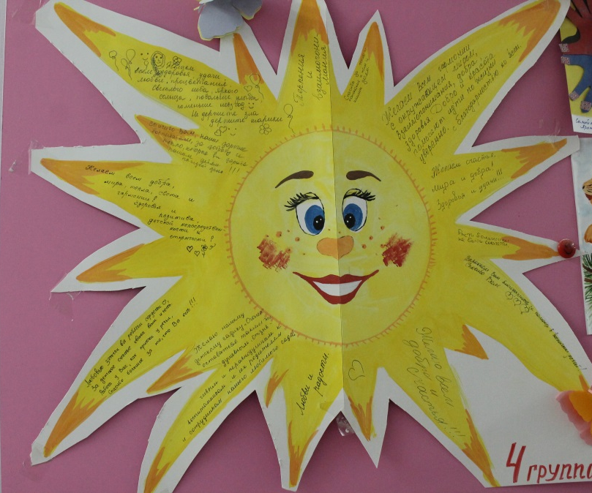
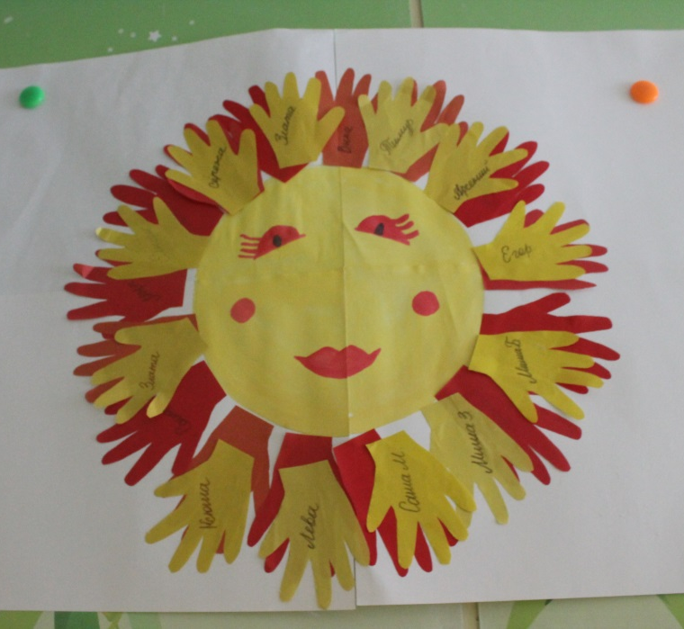
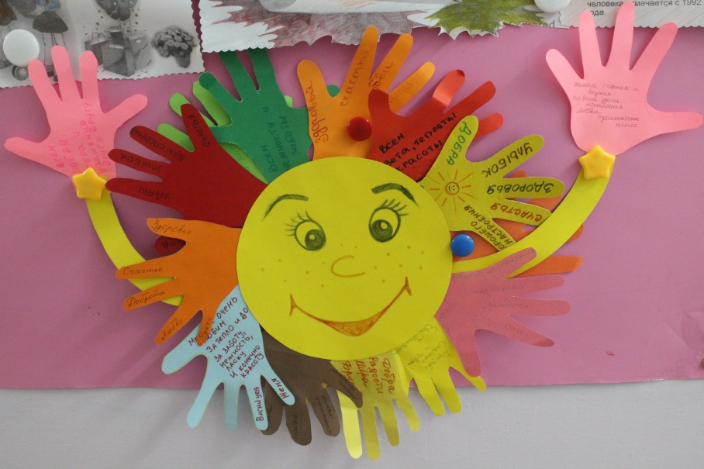
Акция «Солнышко признаний»
Бывают в жизни огорчения, Обиды, слезы и измены. Но все плохое в ней не вечно - Ведь будет солнце непременно

Slide 12
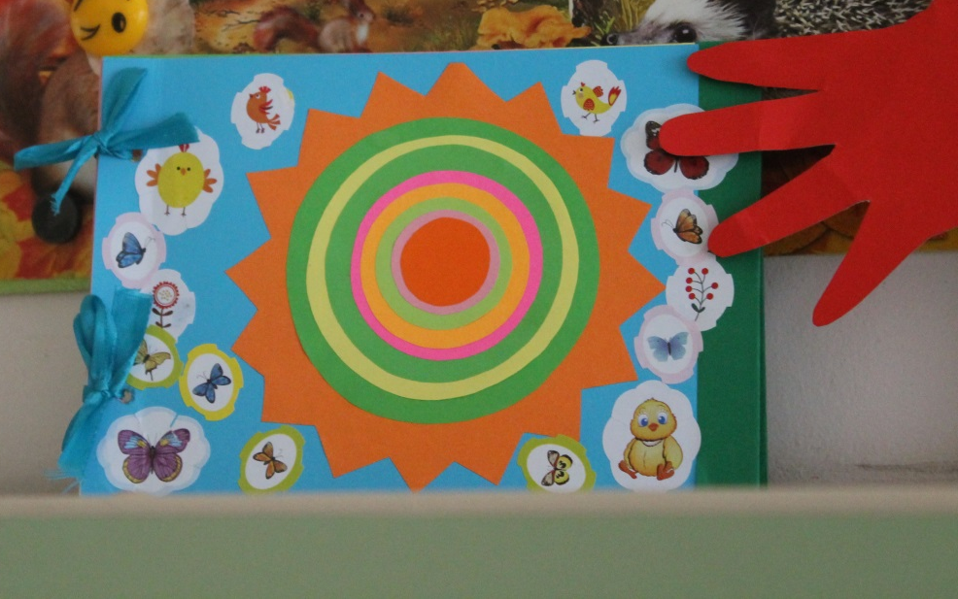
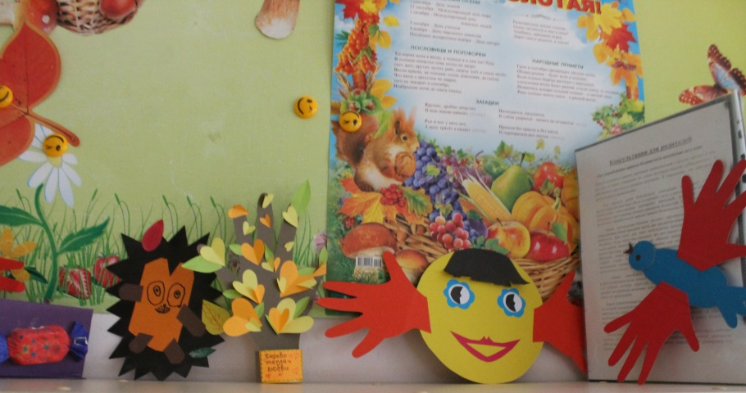
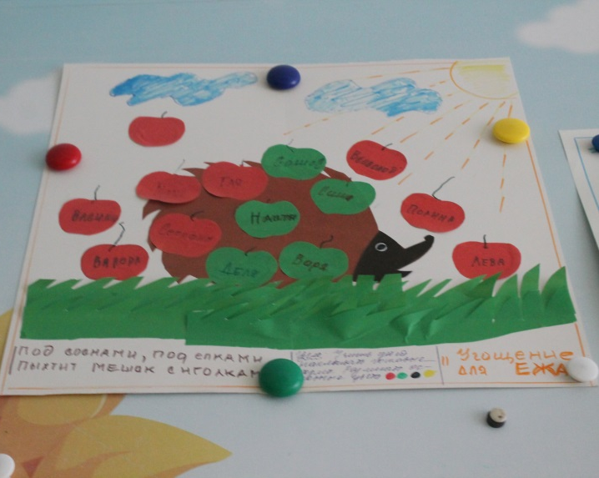
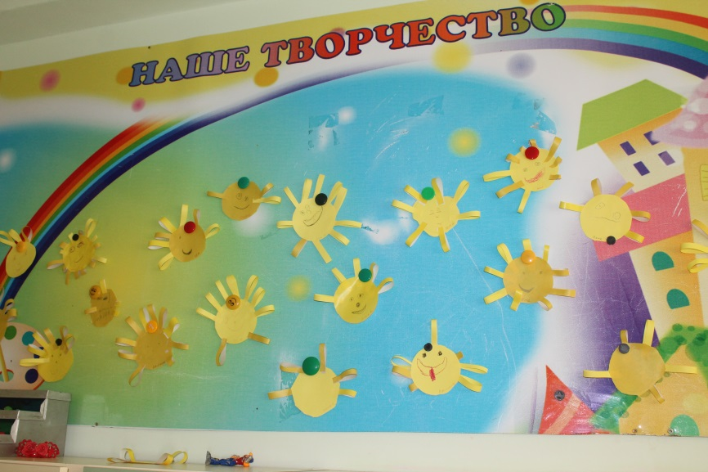
Выставка творческих работ
«Тепло наших рук»
Наши руки – не для скуки! Всё умеют делать руки!

Slide 13
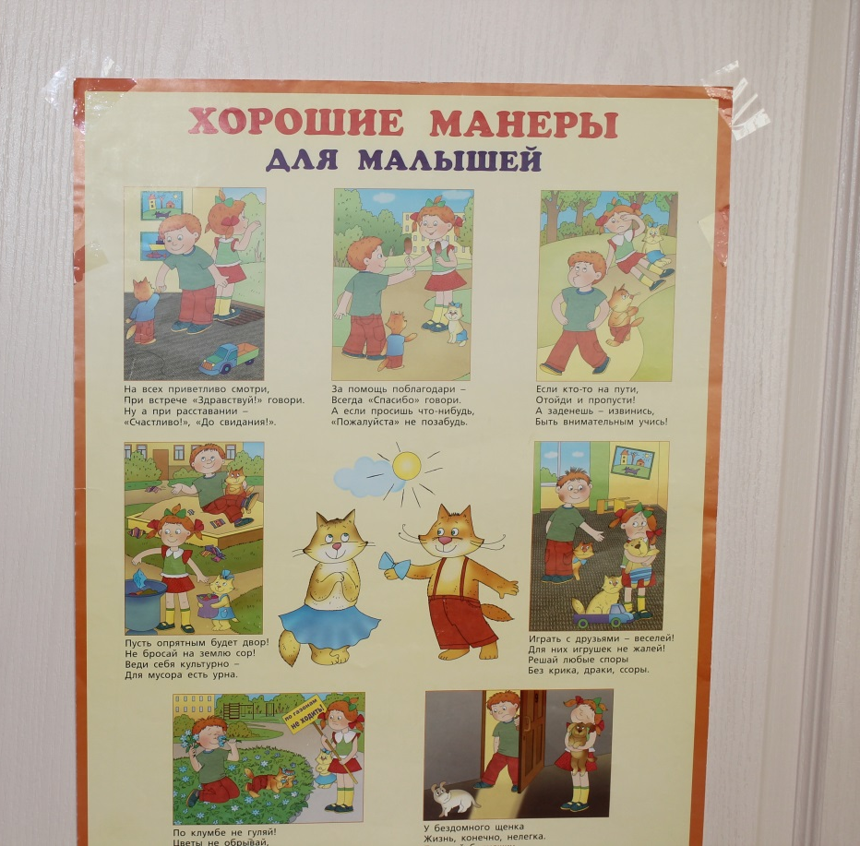
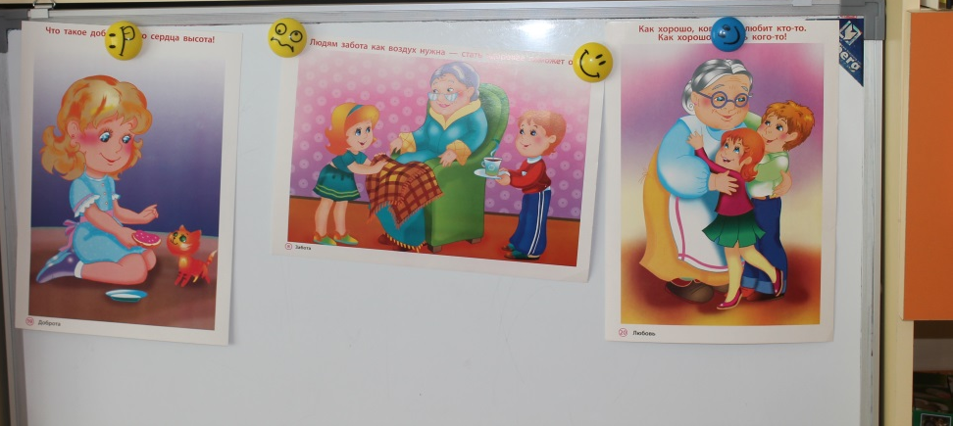
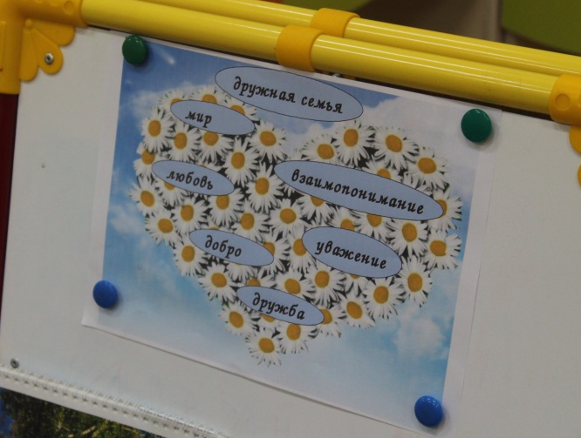
Правила Дружбы
Друг... что же это такое? Это тот, кто не бросит в беде... Тот, с кем дышит сердечко покоем... Потому, что от верен тебе.

Slide 14
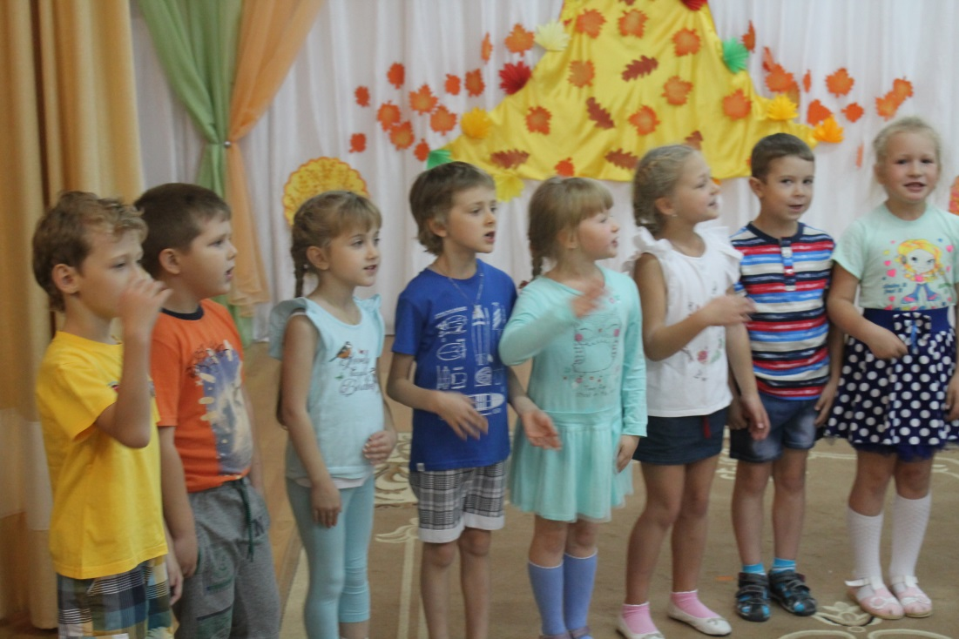
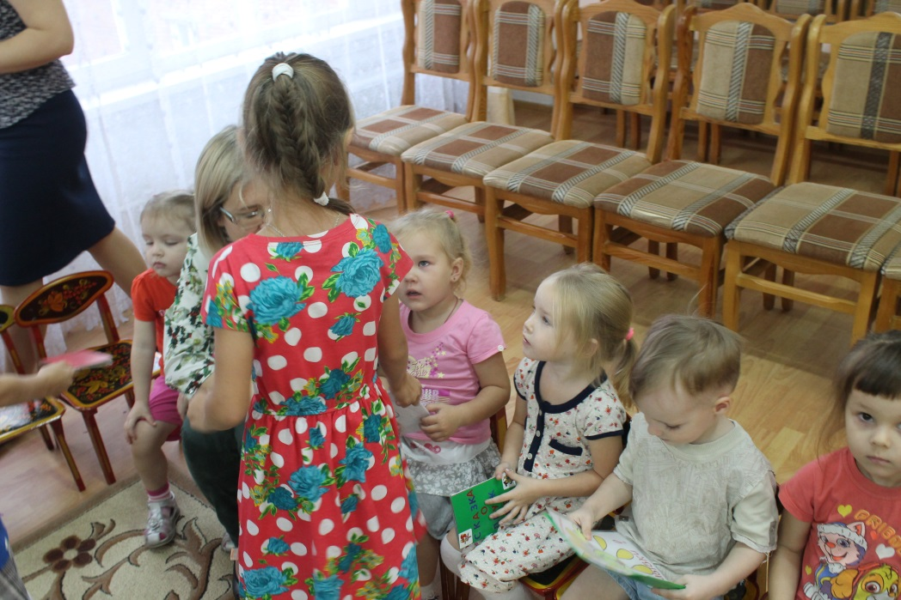
Акция «Подарок малышам»
Да здравствуют подарки! На всякий разный лад.
Не дарите дорогих нам подарков: Тем ценнее, чем искренней дар.

Slide 15
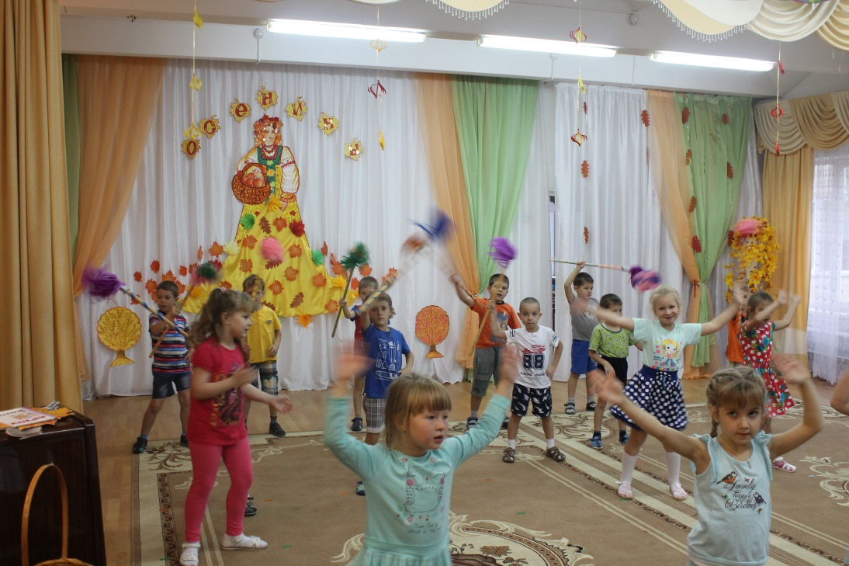
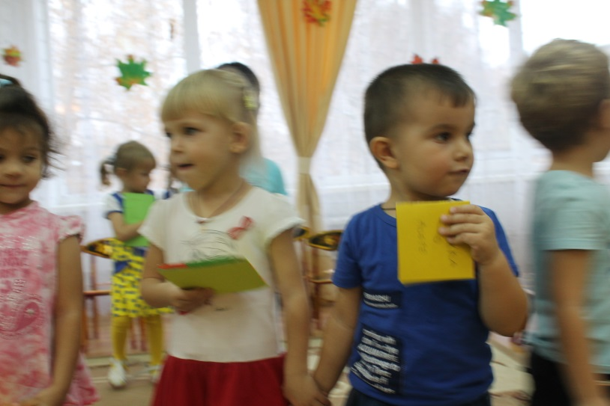
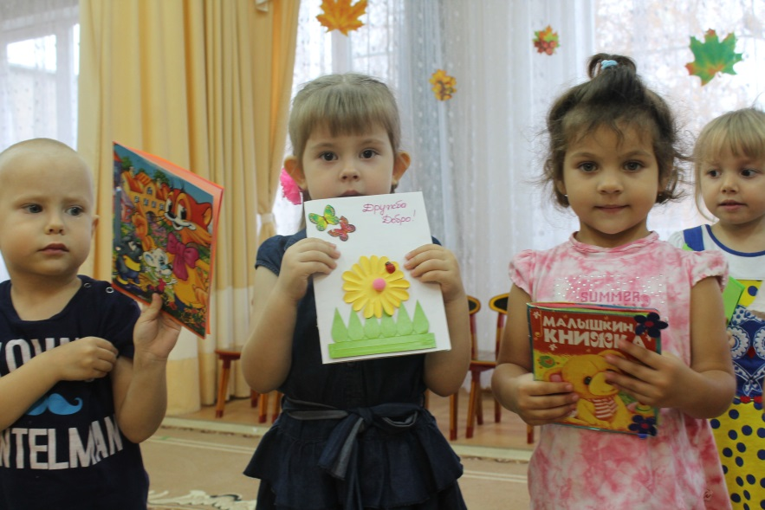
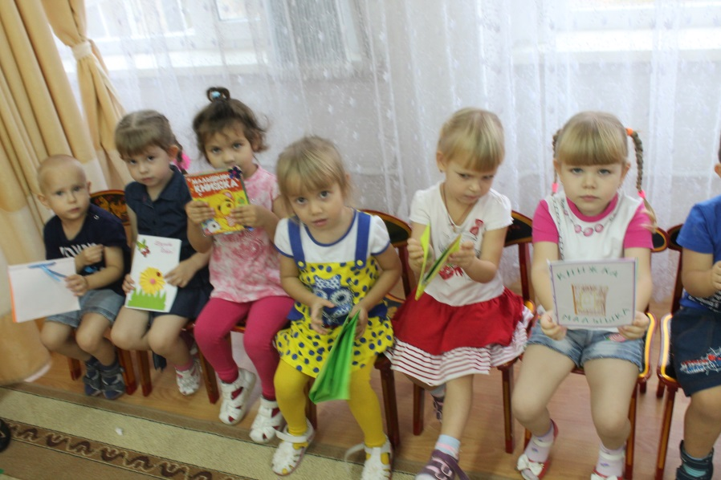
Трясогузка с бережка
Уронила червяка, И за угощенье рыба
Ей пробулькала: «…» (Спасибо!)

Slide 16
Игры
Поэтическая игра « Словарь вежливых слов»
1. Растает ледяная глыба
От слова теплого….(спасибо)
Когда услышит…(добрый день)
3. Мальчик, вежливый и развитый
Говорит, встречаясь…(здравствуйте)
4. Если больше есть мы не в силах
Скажем маме мы…(спасибо)
5. Когда нас бранят за шалости,
Говорим…(простите, пожалуйста)
6. И во Франции и в Дании
На прощанье говорят…(до свидания)

Slide 17
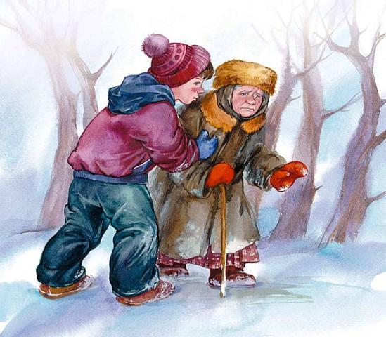
Чтение художественной литературы:
«Просто старушка» (Осеева В.)
Хорошая книга – Мой спутник, мой друг, С тобой интересней Бывает досуг!
Мы время отлично Проводим вдвоём И наш разговор Потихоньку ведем.

Slide 18
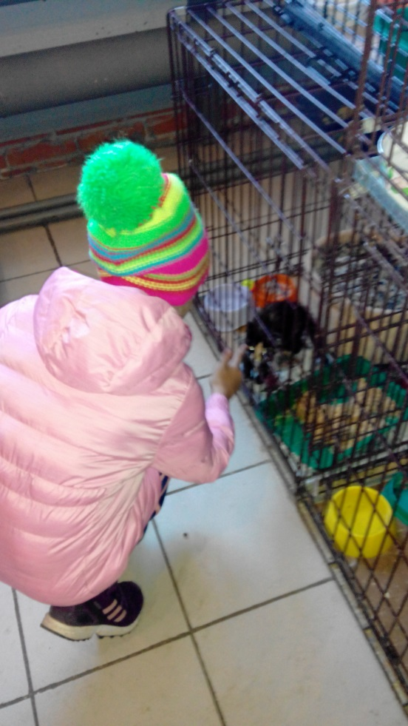
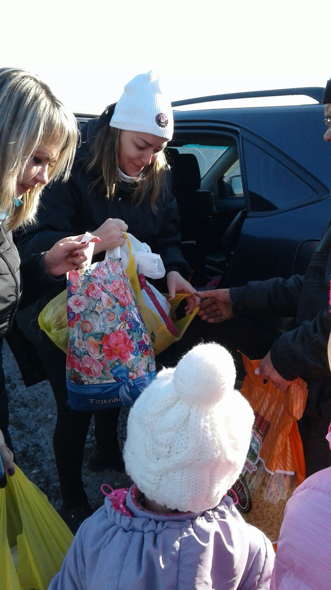
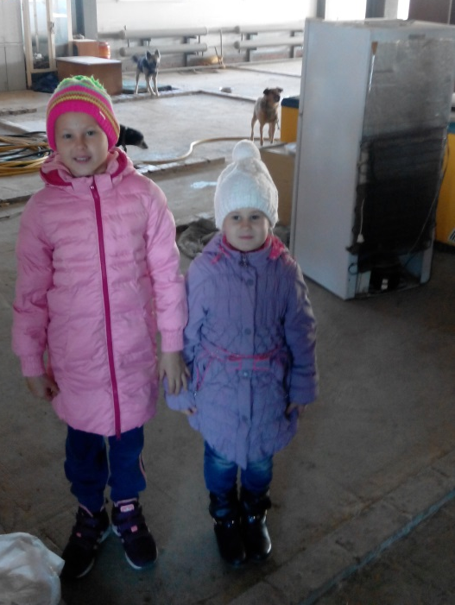
Поездка в приют для животных
Жалейте бездомных животных, Они ведь хотят тоже жить. В домах, у хозяев добрых, И дружбой своей дорожить.
Юлия Адеишвили

Slide 19
Благодарю всех за помощь в проведении
«Недели психологии».
Воспитателей, специалистов ДОУ
и родителей
за активное участие, нестандартные решения
и доброжелательность.
Педагог- психолог Семенюк С.П.

Slide 20
До следующих встреч…
Составитель педагог- психолог Семенюк С.П.

